Slide 1

素材库
请老师选择使用

Slide 2


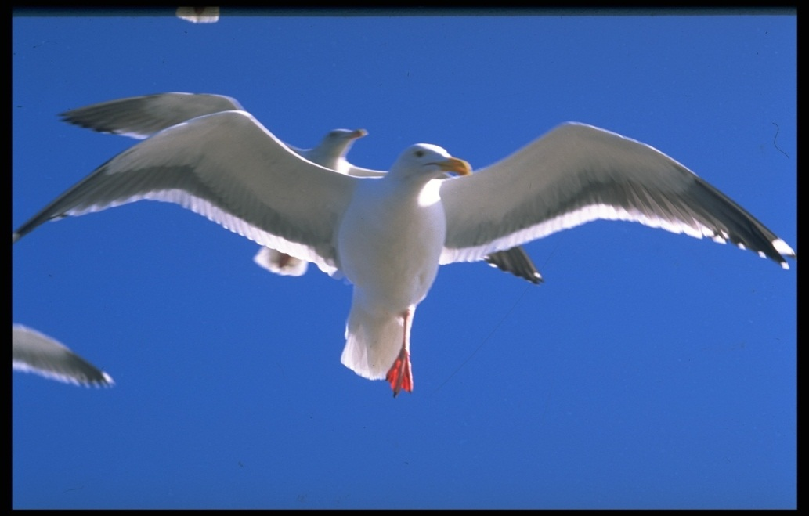

生活中有很多美好的东西，上面的这两个图片美在什么地方呢？而具有奇偶性的函数图象都很美，它们又有哪些性质呢？

Slide 3

一
教材分析
1.教材的地位与作用
本节内容是新课标人教B版《数学必修1》第二章“函数”第四节的教学内容.函数的奇偶性是函数的一条重要性质，从知识结构上看，函数的奇偶性既是函数概念的延续和拓展，又是后续研究指数函数、对数函数、幂函数、三角函数等内容的基础，在研究各种具体函数的性质、解决各种问题中都有广泛的应用.

Slide 4
一
教材分析
2.学情分析
按照新课程教学理念，“数学教学是数学活动的教学.在这个活动中，使学生掌握一定的数学知识和技能，同时身心获得一定的发展，形成良好的思想品质.”数学课已不仅仅是一些数学知识的学习，更要体现知识的认识和发展过程，同时要根据教学需要，关注学生已有的知识基础和学习经验.高一学生对函数图象的对称性已具备了初步认识，教学中从观察实例开始，先观察函数图象的对称性，再作图，分析函数值表格，逐步领悟图形对称、点对称、数相等、式相等之间的关系，这样建立函数奇偶性的概念就水到渠成了.教学中渗透了数形结合的思想方法.精心设计问题情境，激发学生学习兴趣，引导学生积极探索，在探索过程中获得对数学的积极体验和应用.是本节课关键.

Slide 5
二
目的分析
1.教学目标
[知识目标]
使学生理解函数奇偶性的概念、图象和性质，并能判断一些简单函数的奇偶性
[能力目标]
通过设置问题情境培养学生判断、观察、归纳、推理的能力.在概念形成过程中,同时渗透数形结合和特殊到一般的数学思想方法.
[情感目标]
通过绘制和展示优美的函数图象来陶冶学生的情操. 使学生学会认识事物的特殊性与一般性之间的关系，培养学生善于探索的思维品质.

